Slide 1
НАЦИОНАЛЬНЫЙ ПРОЕКТ ПО ПОДДЕРЖКЕ МАЛОГО И СРЕДНЕГО ПРЕДПРИНИМАТЕЛЬСТВА

Slide 2
Организации инфраструктуры
МФО, РГО (льготное, гарантийное кредитование)
Центр поддержки предпринимательства
Центр кластерного развития
Центр поддержки экспорта
МФЦ

Slide 3
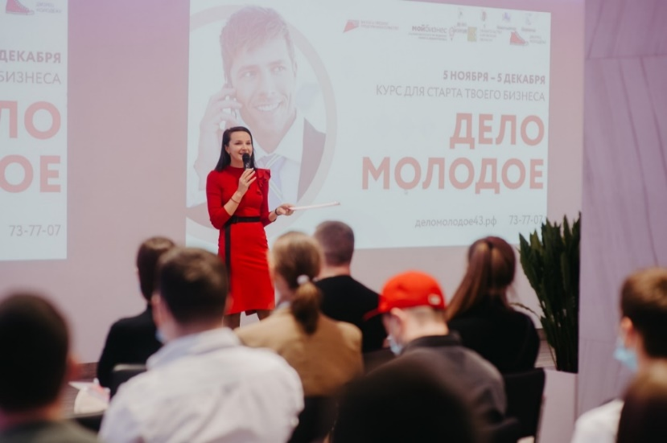
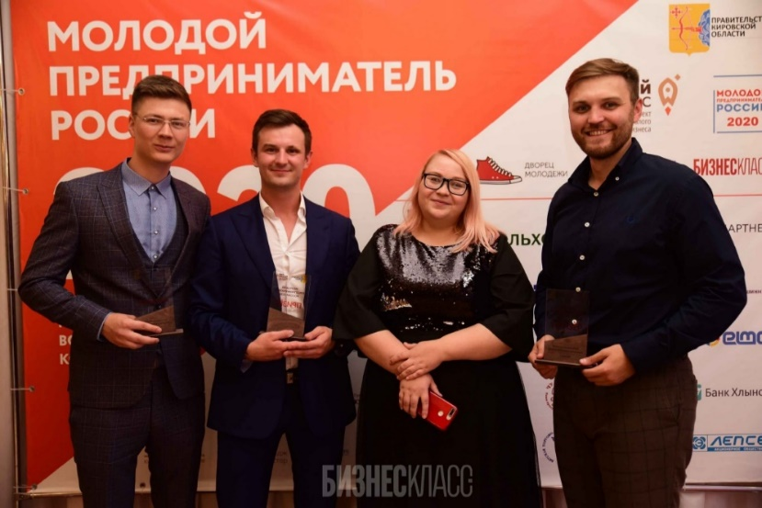
Организация и проведение мероприятий для начинающих предпринимателей в 2020 году
Обучающий курс «Основы самозанятости и предпринимательства»
Обучающий курс «Это бизнес, детки»
Курсы для молодежи в возрасте 14-17 лет, направленные на поиск и генерацию бизнес-идеи, занятия по бизнес-планированию, ведению переговоров и т.д.
Мероприятия реализованы министерством спорта и молодежной политики Кировской области совместно с министерством экономического развития и поддержки предпринимательства Кировской области

Slide 4
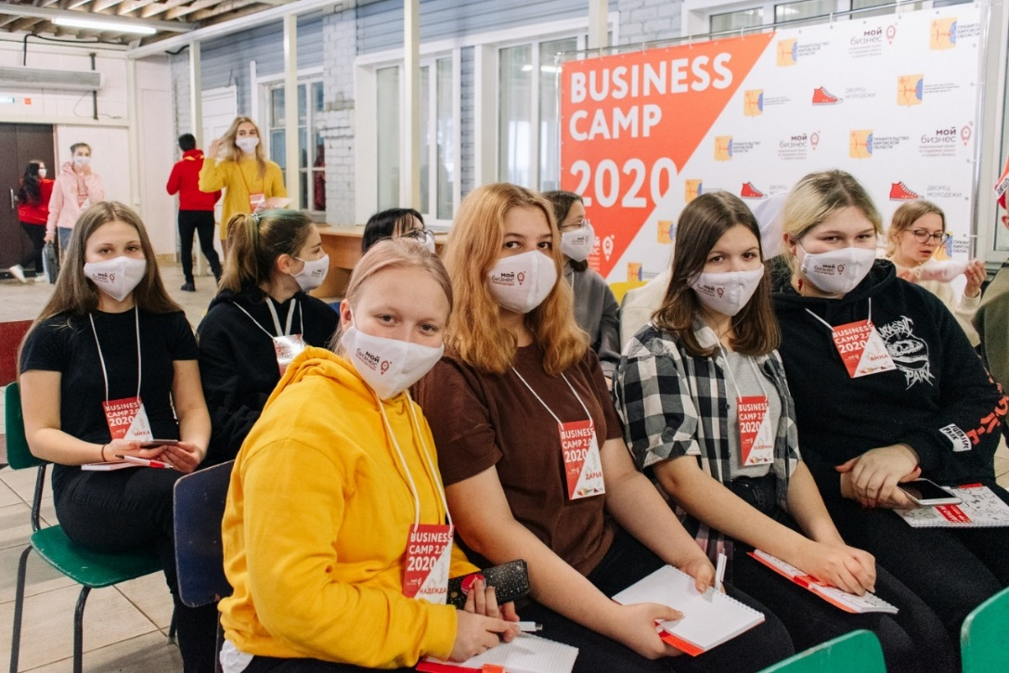
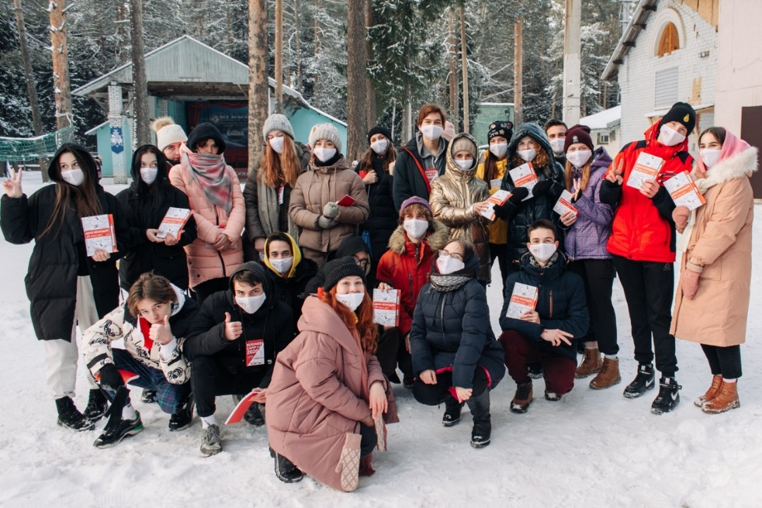
Организация и проведение мероприятий для начинающих предпринимателей в 2020 году
Программа по наставничеству для начинающих предпринимателей «Дело молодое»
Региональный этап Всероссийского конкурса «Молодой предприниматель России»
Организовано участие 10 кировских предпринимателей во всероссийских мероприятиях
Запись на сайте: мойбизнес-43.рф

Slide 5
Организация и проведение мероприятий для начинающих предпринимателей в 2021 году
Обучающий курс основам предпринимательской деятельности для молодежи в возрасте 14-17 лет
Деловые игры для молодежи в возрасте 14-17 лет
Консультации по вопросам начала ведения собственного дела
Обучающий проект «Стартуй уверенно!»
Старт проекта 19.02.2021
Запись на сайте: мойбизнес-43.рф

Slide 6
Открытие Юрлица/ ИП возможно
с 14 лет
с 18 лет
при нотариально заверенном согласии родителей
В центре «Мой бизнес» помогут:
- выбрать систему налогообложения
- через окно МФЦ открыть юрлицо/ зарегистрировать ИП без уплаты гос.пошлины
Запись на сайте: мойбизнес-43.рф

Slide 7
Налог на профессиональный доход НПД (самозанятость)
регистрация через
бесплатное мобильное Приложение «Мой налог»
могут применять физ лица, в том числе индивидуальные предприниматели
налоговая ставка 4% — с доходов от физ лиц 6% — с доходов от юр лиц и ИП
Так же можно зарегистрироваться:
- через личный кабинет на сайте ФНС России;
- через Уполномоченные банки;
- через портал Гос.услуг
Условия:
- не привлекать наемных работников;
- доходы не превышают 2,4 млн. руб. в год;
- не заниматься перепродажей;
- не реализовать подакцизные, маркированные товары
- не добывать полезные ископаемые;
- не совмещать с другими системами налогообложения (ОСНО, УСНО, ЕСХН, ЕНВД и ПСН)
Других обязательных платежей нет
Есть возможность получить налоговый вычет в размере 10 тыс.руб.

Slide 8
Спасибо за внимание!
г. Киров, Динамовский проезд, д. 4, этаж 2-3, 610002
(+7 8332) 410-410, 648-649
сайт: мойбизнес-43.рф
e-mail: mail@kfpp.ru

